Slide 1

basic Backend
MUHAMAD ILHAM DARMAWAN

Slide 2



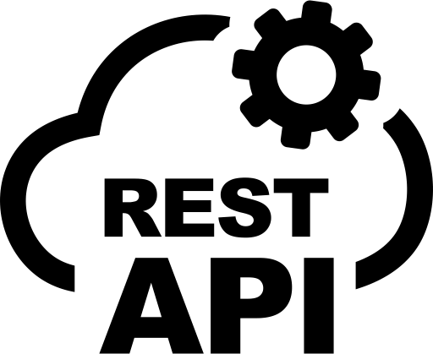
OBJECTIVE
1
2
3
4
EXPRESS

Slide 3
NODE JS
Node.js adalah runtime environment untuk JavaScript yang bersifat open-source dan cross-platform. Dengan Node.js kita dapat menjalankan kode JavaScript di mana pun, tidak hanya terbatas pada lingkungan browser.

Slide 4
EXPRESS
Express.js adalah framework back end. yang mana, ia bertanggung jawab untuk mengatur fungsionalitas website, seperti pengelolaan routing dan session, permintaan HTTP, penanganan error, serta pertukaran data di server.

Slide 5
POSTGRE Sql
PostgreSQL adalah sistem manajemen database relasional (RDBMS) yang bersifat open source.
Manajemen database ini dapat mengolah data dalam tabel yang memiliki relasi satu sama lain dan dapat digunakan secara gratis serta bebas dimodifikasi.

Slide 6
REST API
API RESTful adalah antarmuka yang digunakan oleh dua sistem komputer untuk bertukar informasi secara aman melalui internet. Sebagian besar aplikasi bisnis harus berkomunikasi dengan aplikasi internal dan pihak ketiga lainnya untuk melakukan berbagai tugas.

Slide 7
Kesimpulan
NODE JS adalah runtime dari bahasa JAVASCRIPT
EXPRESS adalah library yang dimiliki node JS untuk handling server-side
Postgre SQL adalah RDBMS yang sifatnya open source.
REST API adalah aplikasi antarmuka yang berfungsi melakukan interaksi antar aplikasi.

Slide 8
THANKS FOR WATCHING
"With the same habits, you’ll end up with the same results. But with better habits, anything is possible."
James Clear
darmawanilham34@gmail.com
www.github.com/mhmdiamd

